Slide 1
Detección de Placas Amarillas de Carros
FACULTAD DE INGENIERÍA
UNIVERSIDAD DE ANTIOQUIA
Departamento de Electrónica y Telecomunicaciones
Entrega Final de PDI
Semestre 2020-1
Camilo Enrique Farelo Panesso
Christian Gallego Chaverra

Slide 2
Descripción del Problema
Problema Humano: Tener el control de vehículos que se encuentran dentro de un parqueadero en la universidad de antioquia.
Problema Técnico: Utilizar el Procesamiento Digital de Imágenes y las Redes Neuronales para detectar placas vehiculares
¿Que se ha hecho hasta el momento?
CIWSmart: control de acceso a lugares, Nerul Labs.[1]
Software de Reconocimiento De Placas Vehiculares con Lógica Difusa en Matlab. [2]
Identificación de placas amarillas en vehículos móviles.[3]

Slide 3
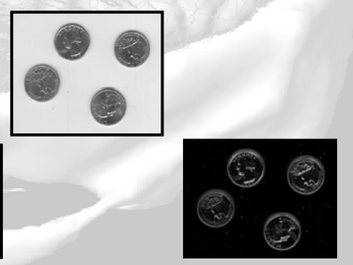
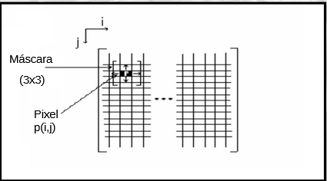
Segmentación de Imágenes
Segmentación de Imágenes[4]
Esta técnica consiste en dividir la imagen en varias partes hasta obtener los objetos de interés por medio de una máscara.

Slide 4
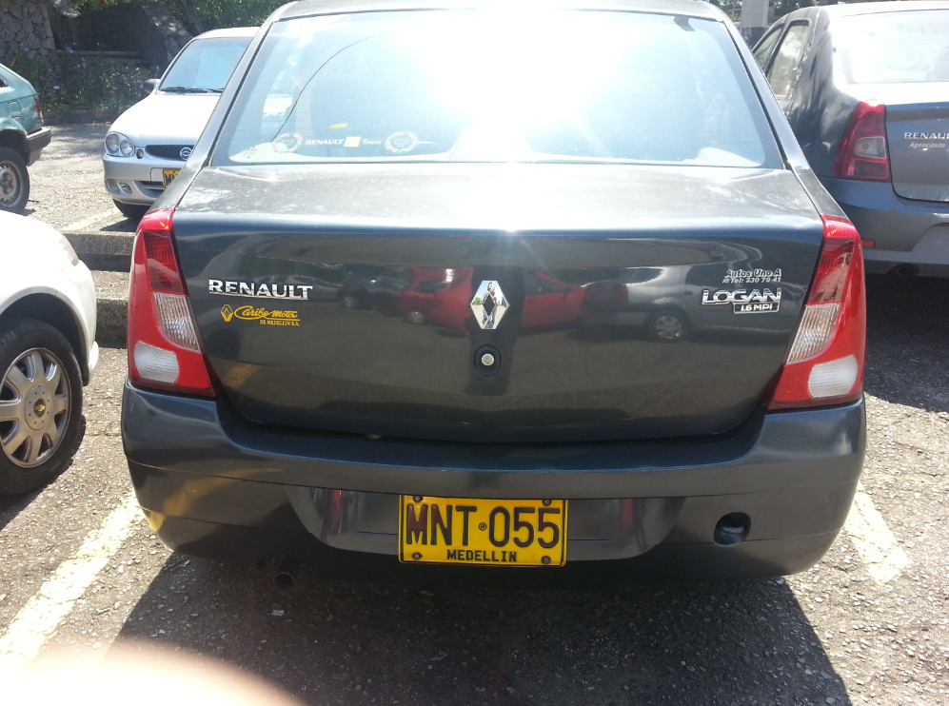
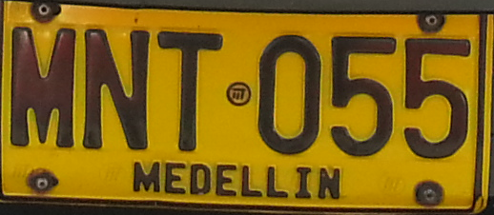
Procedimiento implementado
Extracción de la placa de la imagen del carro
(Esto es un ejemplo de diagrama de flujo conceptual de solución propuesta realice aquí el suyo)

Slide 5
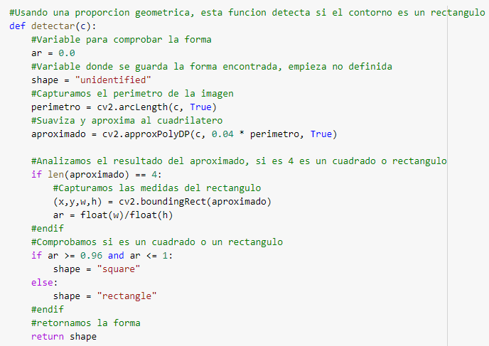

Slide 6
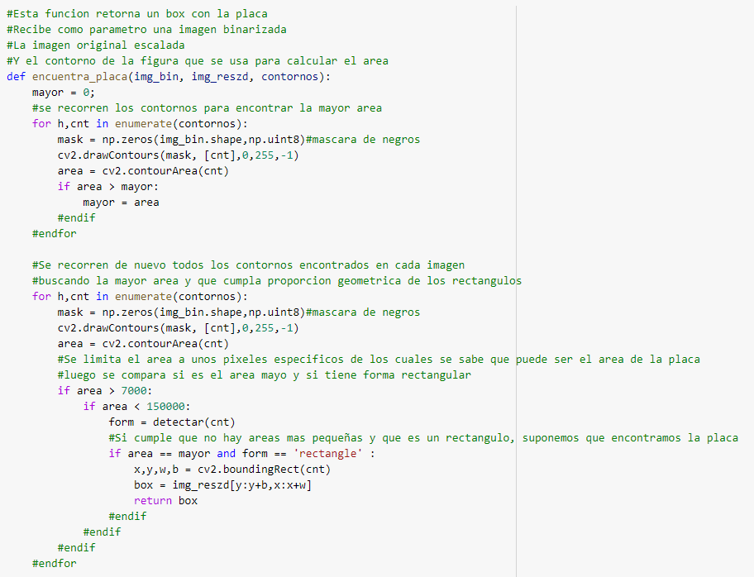

Slide 7
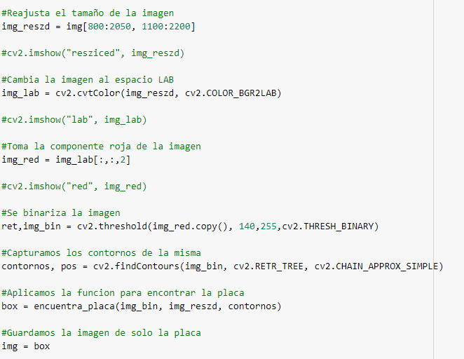

Slide 8
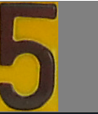

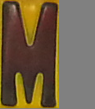
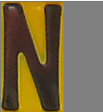
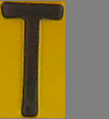
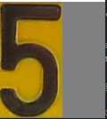
Extracción de los caracteres de la placa
Usando la misma técnica de las máscaras para extraer la placa de la imagen del carro; vamos a extraer

Slide 9
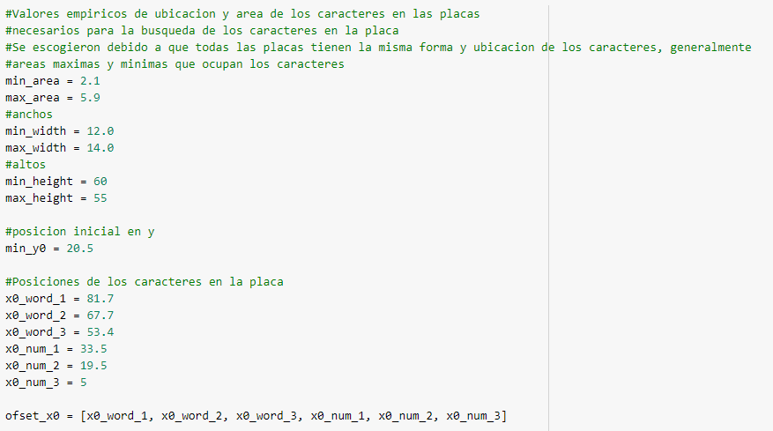

Slide 10
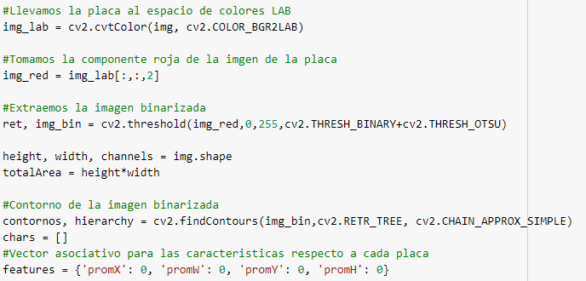

Slide 11
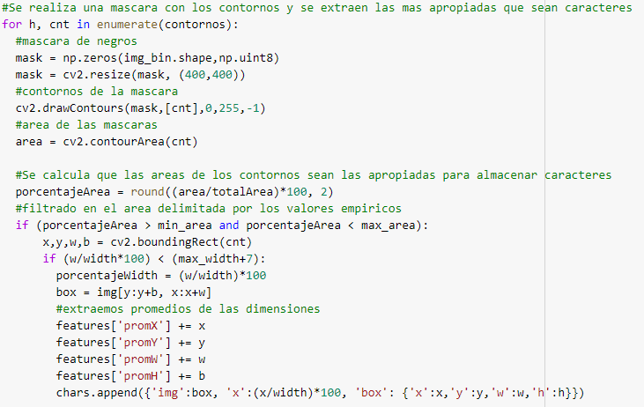

Slide 12
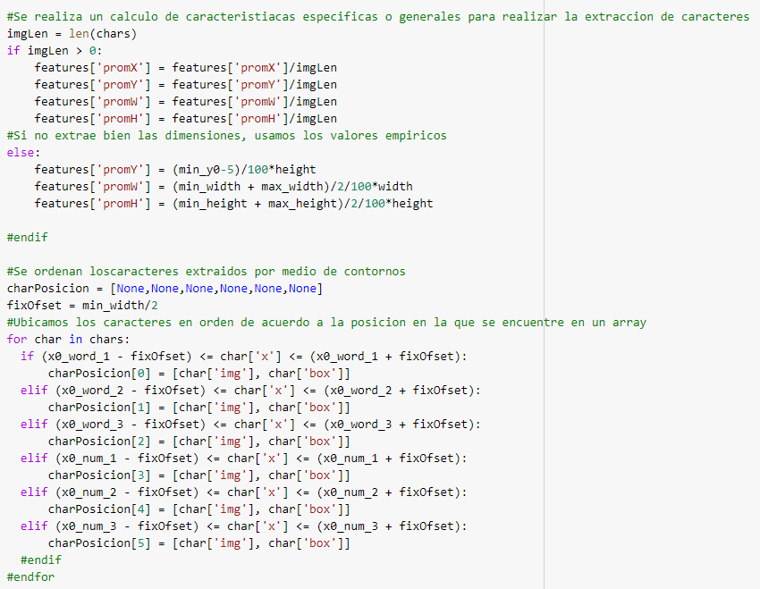

Slide 13
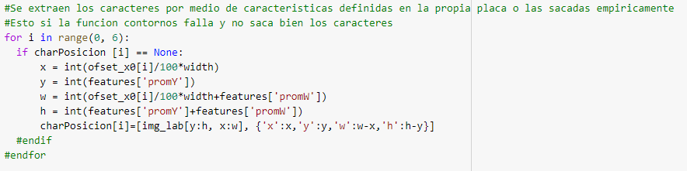

Slide 14
Red Neuronal Convolucional
La arquitectura de este tipo de red es la siguiente:
Capa de entrada
Capa de Convolución
Capa de la función de activación
Pooling
Capa de neuronas full conectada.
Capa de salida

Slide 15
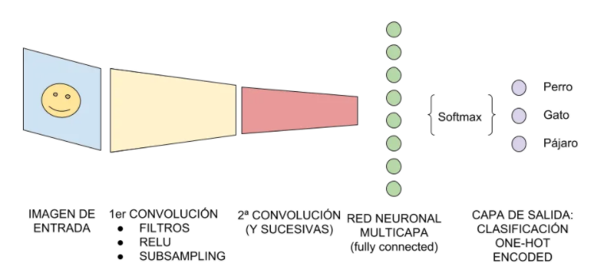
[7]

Slide 16
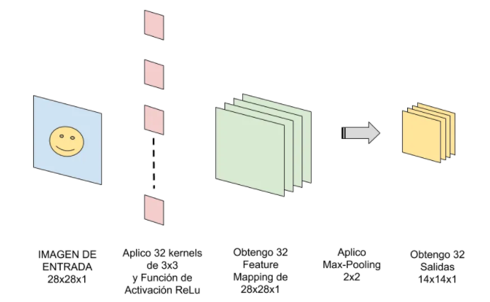

Slide 17
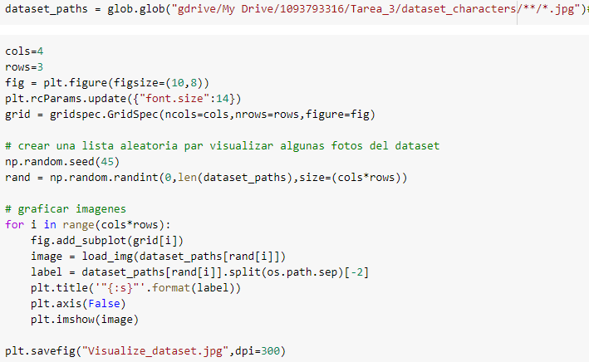
Implementación en código
[6]

Slide 18
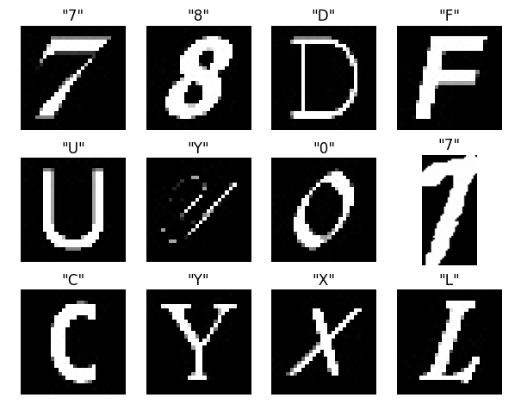

Slide 19
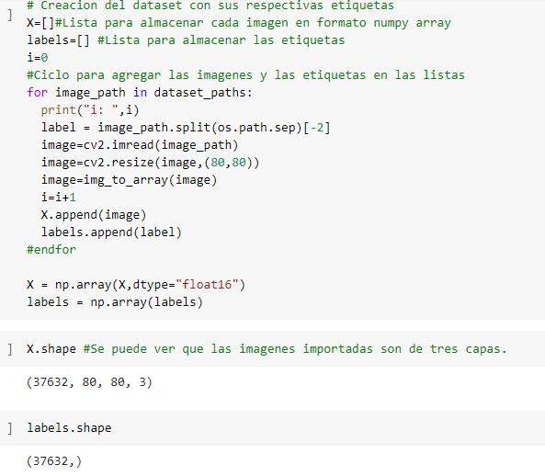

Slide 20
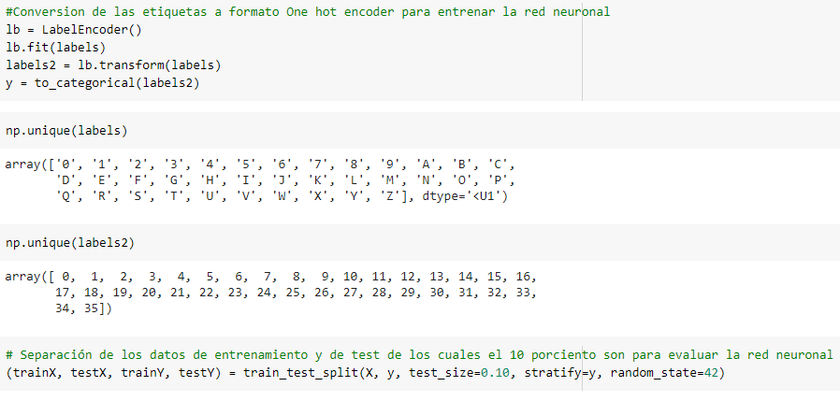

Slide 21
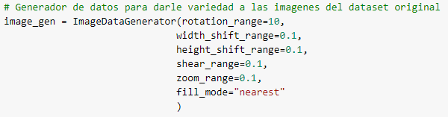

Slide 22
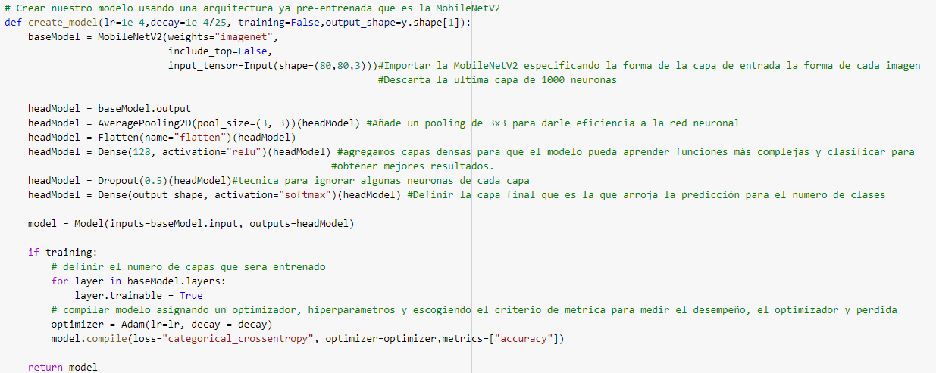

Slide 23
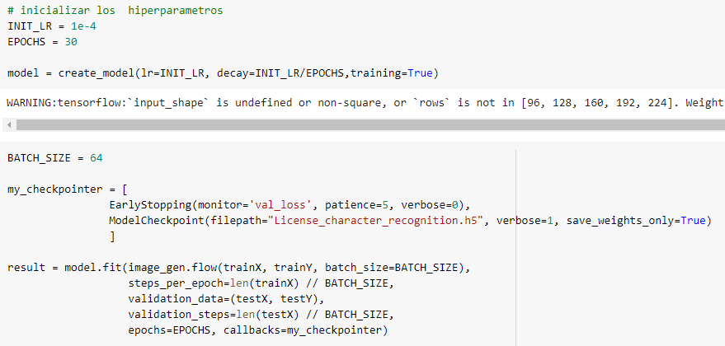

Slide 24
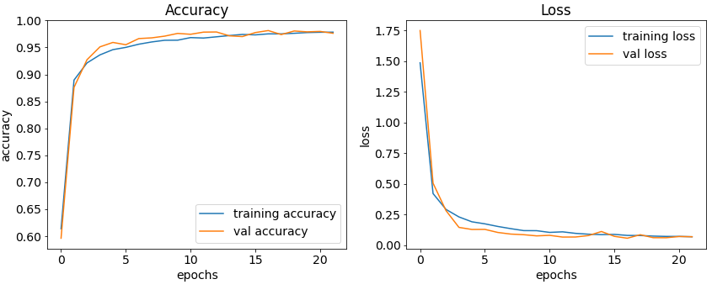

Slide 25
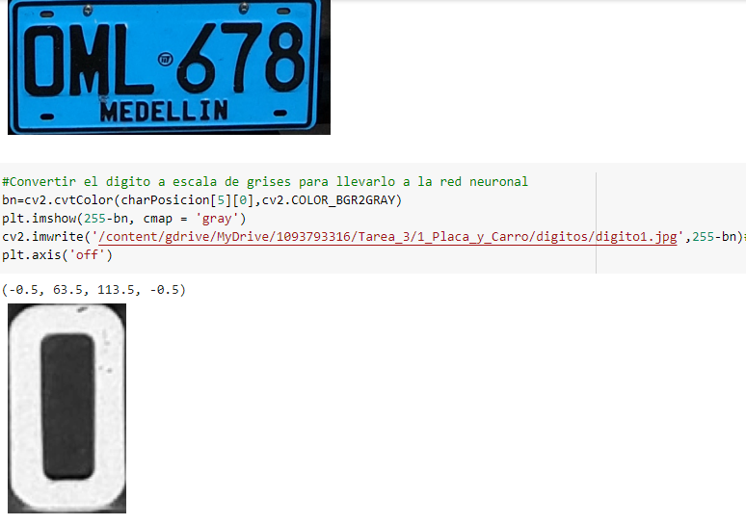

Slide 26
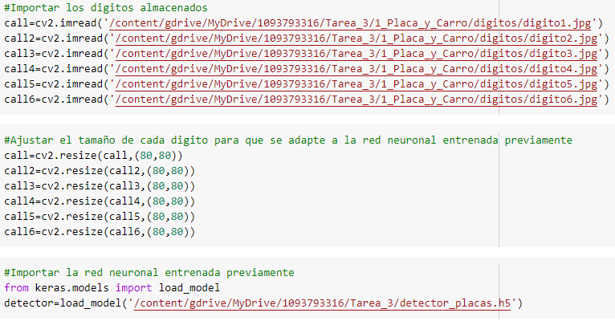

Slide 27
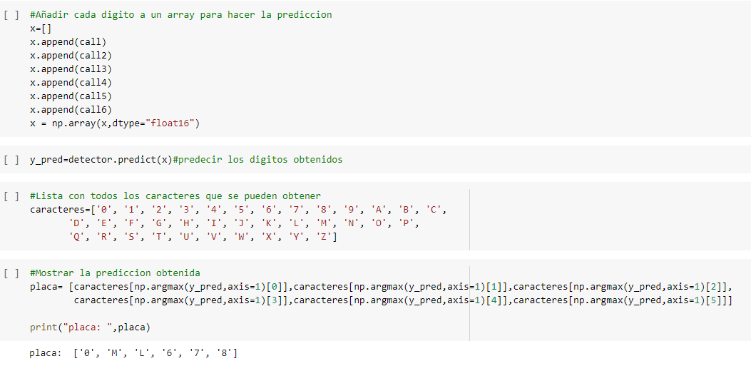

Slide 28
Líneas Futuras
Con la ayuda de la red neuronal es más fácil reconocer las placas y tambien es mas eficiente a la hora de tener control sobre parqueaderos o zonas de acceso a vehículos.
Complementar el dataset con más dígitos y así ampliar la cobertura del detector de placas
Migrar el detector a dispositivos móviles para tener un control en todo momento de los vehículos de interés.

Slide 29
Referencias y ejemplos
[1].https://www.tecnologiasciws.com/new/soluciones/parqueaderos/reconocimiento-de-placas-vehiculares
[2].https://www.urp.edu.pe/pdf/id/11238/n/software-de-reconocimiento-de-placas-vehiculares-con-logica-difusa-en-matlab
[3].https://drive.google.com/file/d/1pprLqHdSj9PD8IcjWXNUg-Kje_UB-6kO/view
[4]. https://stackoverrun.com/es/q/11136477
[5].https://www.aprendemachinelearning.com/crear-una-red-neuronal-en-python-desde-cero/
[6].https://medium.com/@quangnhatnguyenle/detect-and-recognize-vehicles-license-plate-with-machine-learning-and-python-part-3-recognize-be2eca1a9f12
[7].https://www.aprendemachinelearning.com/como-funcionan-las-convolutional-neural-networks-vision-por-ordenador/

